Slide 1
Obor: 65-51-H/01 Kuchař-číšník
Předmět: Stolničení
Ročník: 3.
Téma: Souborné práce celků
gastronomie
Vypracovali: Ing. Romana Niklová
Materiál: VY_32_INOVACE_350
Datum: 10.10.2012
Anotace: Banket
– Couvert pro hosta

Slide 2
Formát SOP
Písmo Ariel, běžný text - velikost písma 12
Rovnání textu do bloků
Jednoduché řádkování
Používat tabulátory, ne opakovaně mezerník
Až ZA každým interpunkčním znamínkem je mezera (u pomlčky z obou stran)
Číslovat stránky práce
Banket - SOP

Slide 3
Banket
-
Couvert pro hosta
 | Legenda
1 | Sklenice na pivo
2 | Sklenice na bílé víno
3 | Sklenice na červené víno
4 | Sklenice na sekt
5 | Příbor na předkrm = dezertní vidlička + dezertní nůž
6 | Polévková lžíce
7 | Rybí příbor
8 | Příbor na hlavní pokrm = masová vidlička + masový nůž
9 | Moučníková vidlička
10 | Klubový talíř
11 | Dezertní talíř + plátěný ubrousek
12 | Couvertový talíř
13 | Klubová dečka
Banket - SOP

Slide 4
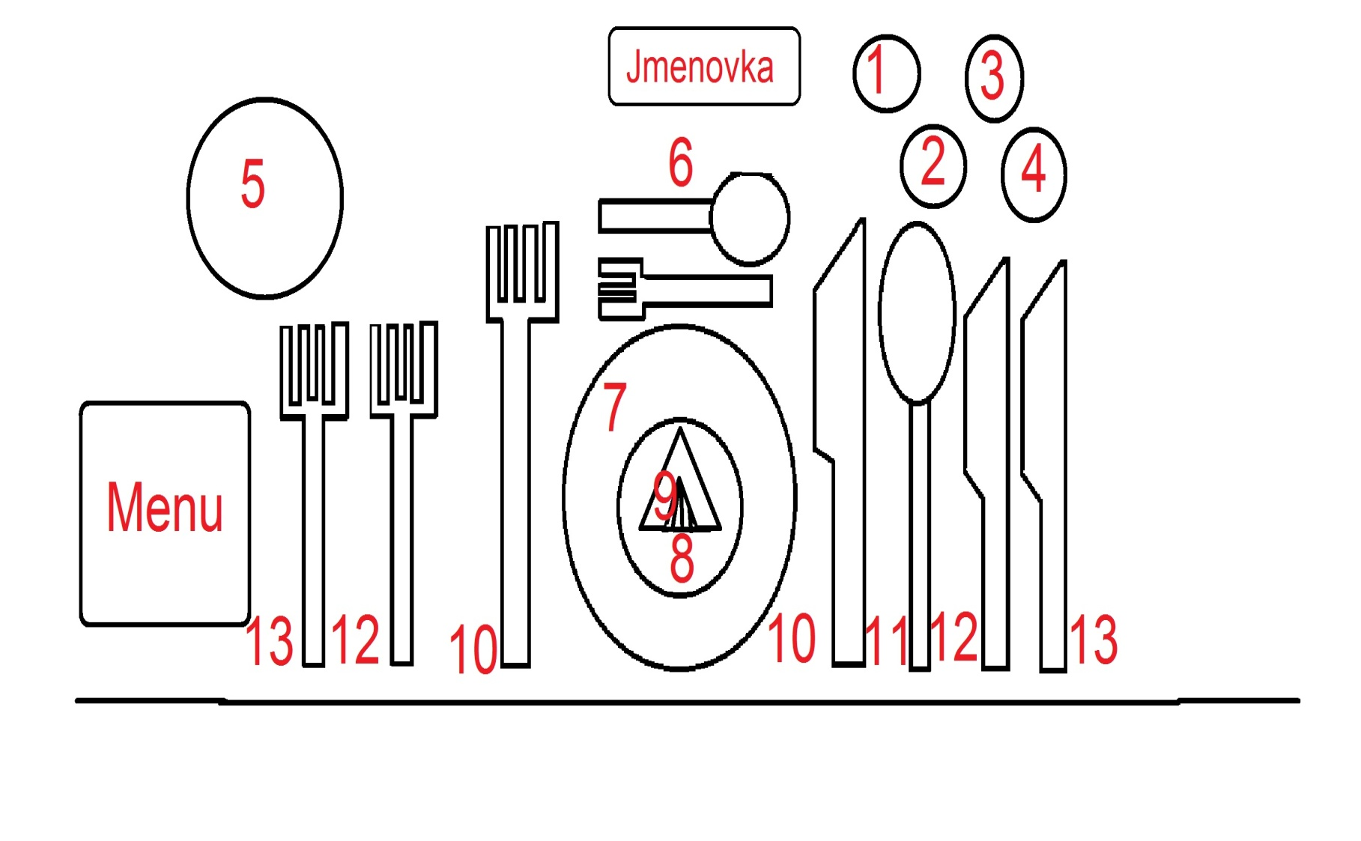
Příklady žákovského zpracování couvertu:
1 Miska na červené víno 9 Plátěný ubrousek
2 Špička na bílé víno 10 Masová vidlička, masový nůž
3 Flétna na sekt 11 Polévková lžíce
4 Sklenice na pivo (tulipán) 12 Dezertní vidlička, dezertní nůž
5 Couvertový talíř 13 Dezertní vidlička, dezertní nůž
6 Moučníkový příbor - dezertní lžíce, dezertní vidlička
7 Masový talíř
8 Dezertní talíř

Slide 5
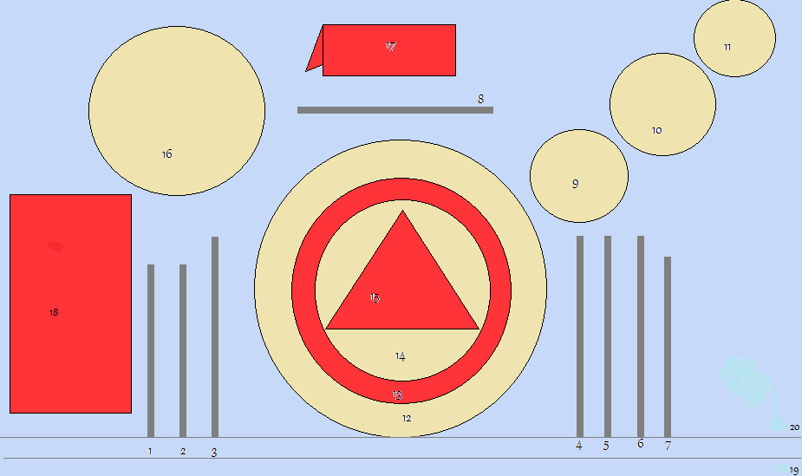
Příklady žákovského zpracování couvertu:
1. Dezertní vidlička
2. Rybí vidlička
3. Masová vidlička
4. Masový nůž
5. Rybí nůž
6. Kávová lžička
7. Dezertní nůž
8. Koktejlová lžička
9. Sklenice na bílé víno
10. Sklenice na červené víno
11. Sklenice na sekt
12. Klubový talíř
13. Klubová dečka
14. Dezertní talíř
15. Plátěný ubrousek
16. Couvertový talíř
17. Jmenovka
18. Menu
19. Hrana stolu
20. 2 cm odstup od hrany stolu

Slide 6
Couvert (prostření pro 1 hosta) pravidla:
Příbory i talíře rovnat do jedné linie 2 cm
od hrany stolu.
Příbory se nesmí překrývat – cca 3 mm od sebe.
Couvert odpovídá vašemu konkrétnímu banketnímu menu (výběr skla, příborů apod.)
Meníčko umístit buď nad nebo vlevo od vidliček.
Nákresy mohou být i náznakové – čáry a geometrické tvary.
V legendě uvádět jen správné a odborné názvy inventáře např. polévkové talíře a ne hluboké.
Vše musí být jen na jedné stránce (nákres i legenda)
Banket - SOP

Slide 7
Příklad
na internetových stránkách školy:
http://www.souhorky.cz/vyukdok.php
Banket - SOP

Slide 8
WE ARE THE CHAMPIONS!

END
Vypracovala: Ing. Romana Niklová
Zdroje:
http://www.souhorky.cz/ucebnice/st/sthlavni.htm
Salač G., Stolničení, Fortuna Praha
Kliparty – free Office
Fotografie – archiv školy SOŠ a SOU Horky n/J

